Slide 1





Slide 2

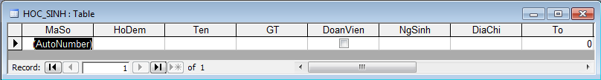
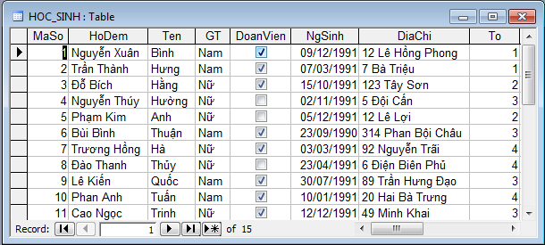

§5. CÁC THAO TÁC CƠ BẢN TRÊN BẢNG
Quan sát và so sánh
Nhập thêm các bản ghi mới

Slide 3
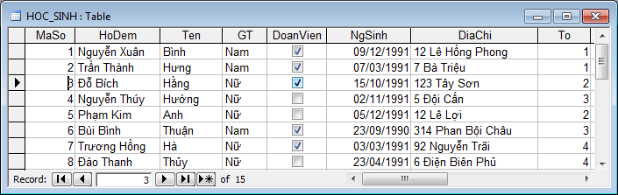
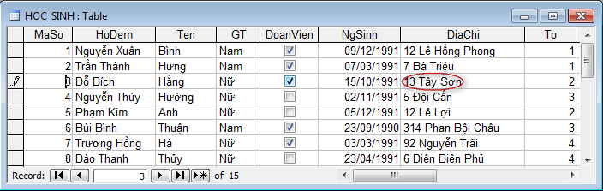
§5. CÁC THAO TÁC CƠ BẢN TRÊN BẢNG
Quan sát và so sánh
Chỉnh sửa

Slide 4
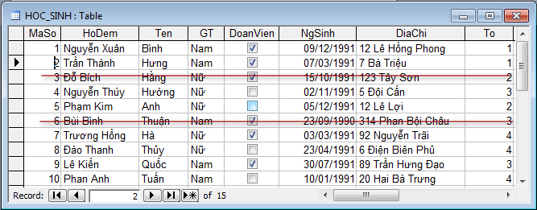
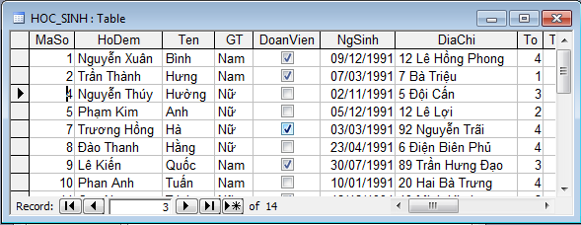
§5. CÁC THAO TÁC CƠ BẢN TRÊN BẢNG
Quan sát và so sánh
Xóa bản ghi

Slide 5
§5. CÁC THAO TÁC CƠ BẢN TRÊN BẢNG
Những thao tác cơ bản khi tạo xong bảng?
Thêm bản ghi mới
Chỉnh sửa
Cập nhật dữ liệu
Xóa bản ghi

Slide 6
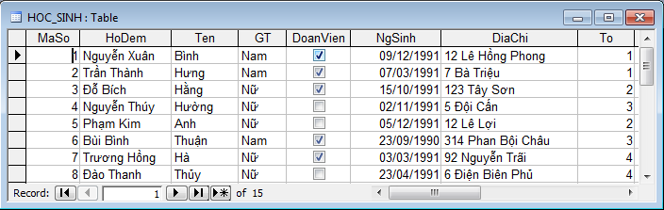
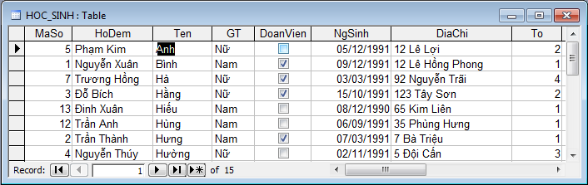
§5. CÁC THAO TÁC CƠ BẢN TRÊN BẢNG
Quan sát và so sánh
Sắp xếp dữ liệu

Slide 7

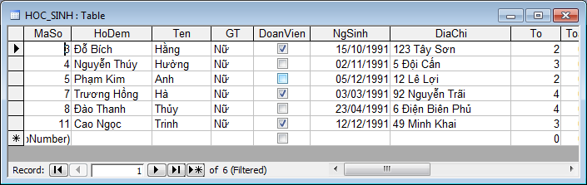
§5. CÁC THAO TÁC CƠ BẢN TRÊN BẢNG
Quan sát và so sánh
Lọc dữ liệu

Slide 8
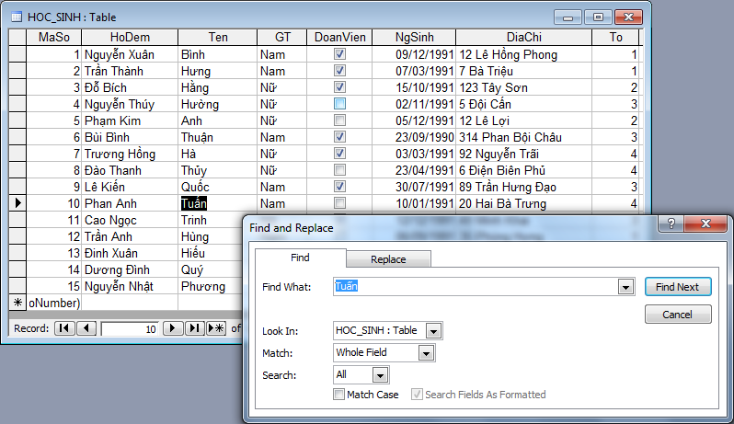
§5. CÁC THAO TÁC CƠ BẢN TRÊN BẢNG
Tìm kiếm

Slide 9
§5. CÁC THAO TÁC CƠ BẢN TRÊN BẢNG
Nội dung bài học
1. Cập nhật dữ liệu
2. Sắp xếp và lọc
3. Tìm kiếm đơn giản
4. In dữ liệu
5. Củng cố

Slide 10
1. CẬP NHẬT DỮ LIỆU
➢ Cập nhật dữ liệu là thay đổi dữ liệu trong các bảng gồm:
• Thêm bản ghi mới
• Chỉnh sửa
• Xóa bản ghi
➢ Có thể thực hiện việc cập nhật dữ liệu bằng nhiều cách. Tuy nhiên, chế độ hiển thị trang dữ liệu của bảng cho một cách đơn giản để thực hiện điều này.

Slide 11
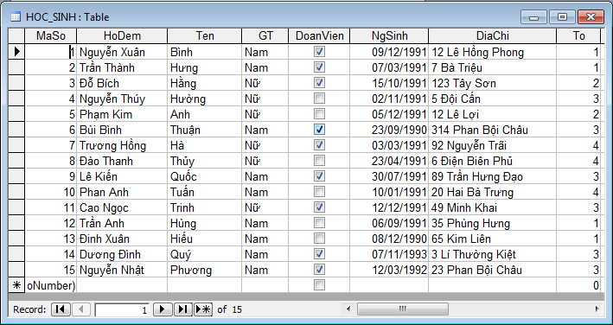
1. CẬP NHẬT DỮ LIỆU
Chế độ trang dữ liệu của bảng

Slide 12
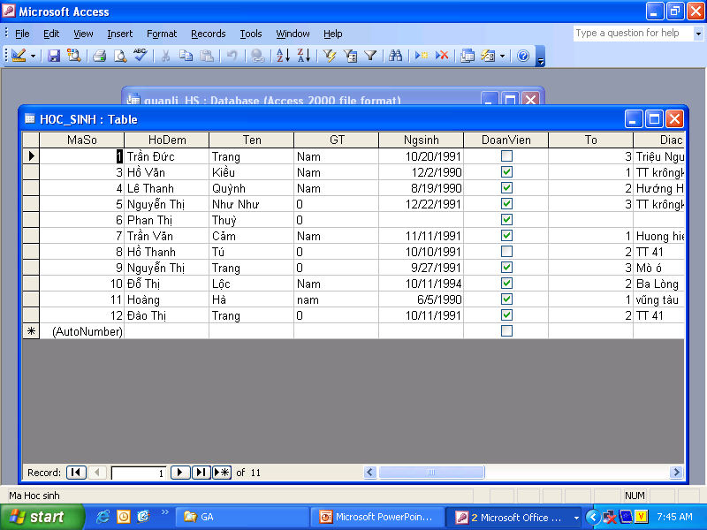
1. CẬP NHẬT DỮ LIỆU
a) Thêm bản ghi mới
Thanh công cụ trang dữ liệu bảng (Table Datasheet)
C1: Chọn Insert → New Record.
C2: Nháy nút trên thanh công cụ
C3: Nháy chuột trực tiếp vào bản ghi trống ở cuối bảng
☞ Nhập dữ liệu tương ứng vào mỗi trường.

Slide 13
1. CẬP NHẬT DỮ LIỆU
b) Chỉnh sửa
Thanh công cụ trang dữ liệu bảng (Table Datasheet)
Chỉnh sửa giá trị một trường của một bản ghi:
1. Nháy chuột vào ô chứa dữ liệu cần thay đổi.
2. Dùng các phím BackSpace, Delete để xóa.
3. Nhập dữ liệu mới.

Slide 14

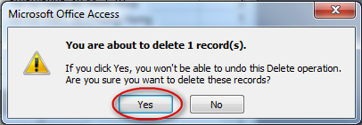
1. CẬP NHẬT DỮ LIỆU
c) Xóa bản ghi
Thanh công cụ trang dữ liệu bảng (Table Datasheet)
B1: Chọn bản ghi cần xóa.
B2: Nháy nút hoặc nhấn phím Delete hoặc chọn Edit → Delete.
B3: Trong hộp thoại khẳng định xóa, chọn Yes.
Hộp thoại khẳng định xóa

Slide 15
1. CẬP NHẬT DỮ LIỆU
c) Xóa bản ghi
➢ Xóa nhiều bản ghi cũng tương tự nhưng phải chọn nhiều bản ghi: nhấn ô đầu tiên kéo để chọn, hay nhấn giữ phím Shift.
Lưu ý:
Khi đã bị xóa thì bản ghi không thể khôi phục lại được.
• Khi đang nhập hay điều chỉnh thì ở ô đầu tiên cây bút (chưa lưu), chuyển đi nơi khác thì hiện (đã lưu).

Slide 16
1. CẬP NHẬT DỮ LIỆU
Di chuyển trong bảng
• Di chuyển bằng các nút lệnh
Về đầu
Về trước
Mới
Vị trí mẫu tin
Về cuối
Về sau
• Di chuyển bằng phím
- Tab: di chuyển về sau.
- Shift_Tab: di chuyển về trước.
- Home/End: về đầu và cuối một bản ghi.
- Ctrl_Home: về ô đầu của bảng.
- Ctrl_End: về ô cuối của bảng.

Slide 17
2. SẮP XẾP VÀ LỌC
a) Sắp xếp
➢ Access có các công cụ cho phép sắp xếp các bản ghi theo thứ tự khác với thứ tự chúng được nhập.
Các bước thực hiện:
1. Chọn trường cần sắp xếp trong chế độ hiển thị trang dữ liệu;
2. Dùng các nút lệnh (tăng dần) hay (giảm dần) để sắp xếp các bản ghi của bảng dựa trên giá trị của trường được chọn;
3. Lưu lại kết quả sắp xếp.

Slide 18
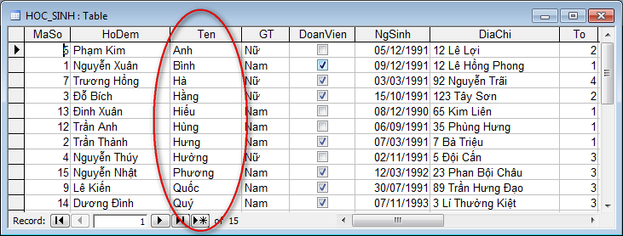
2. SẮP XẾP VÀ LỌC
a) Sắp xếp
➢ Ví dụ
① Để sắp xếp các bản ghi theo tên:
1. Chọn trường Ten;
2. Nháy nút . Các bản ghi sẽ được sắp xếp tên tăng dần theo bảng chữ cái.
Bảng HOC_SINH sắp xếp theo tên

Slide 19
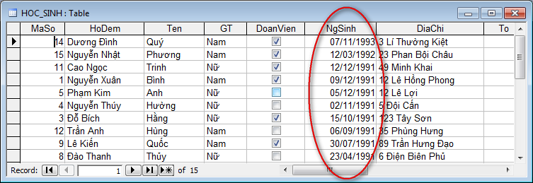
2. SẮP XẾP VÀ LỌC
a) Sắp xếp
➢ Ví dụ
② Để sắp xếp các bản ghi theo thứ tự giảm dần của ngày sinh (học sinh nhỏ tuổi hơn xếp trước):
1. Chọn trường NgSinh;
2. Nháy nút .
Bảng HOC_SINH sắp xếp theo ngày sinh

Slide 20
2. SẮP XẾP VÀ LỌC
b) Lọc
➢ Lọc là một công cụ của hệ QTCSDL cho phép tìm ra những bản ghi thỏa mãn một số điều kiện nào đó phục vụ tìm kiếm.
➢ Access cho phép lọc với các nút lệnh sau trên thanh Table Datasheet.
 | Lọc theo ô dữ liệu dang chọn
 | Lọc theo mẫu, điều kiện trình bày dưới dạng mẫu
 | Lọc/Hủy bỏ lọc

Slide 21
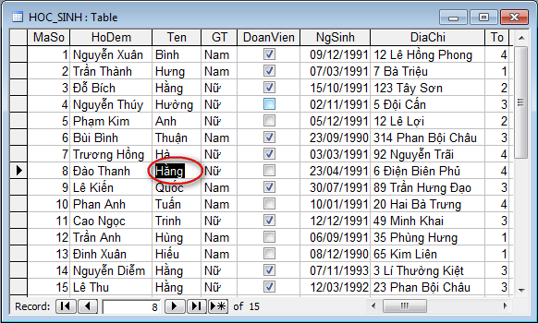
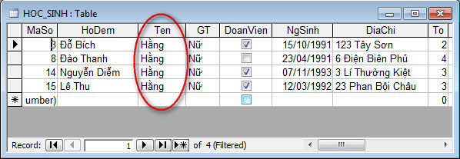
2. SẮP XẾP VÀ LỌC
b) Lọc
➢ Ví dụ
① Lọc theo ô dữ liệu (filter by selection)
Để tìm tất cả các bạn học sinh có tên là Hằng
1. Chọn một ô trong cột Ten có giá trị là “Hằng”.
2. Nháy nút , Access hiển thị danh sách các học sinh có tên là Hằng.

Slide 22
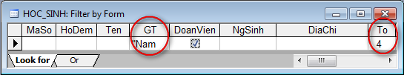
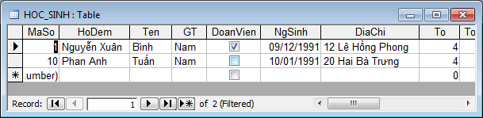
2. SẮP XẾP VÀ LỌC
b) Lọc
➢ Ví dụ
② Lọc theo mẫu (filter by form)
Để hiện thị danh sách các học sinh nam thuộc tổ 4:
1. Nháy nút ;
2. Trong hộp thoại Filter by Form, nhập điều kiện lọc: nhập “Nam” trong cột GT và nhập 4 trong cột To;
3. Nháy nút để thực hiện lọc.

Slide 23
3. TÌM KIẾM ĐƠN GIẢN
a) Tìm kiếm
➢ Chức năng tìm kiếm (tìm kiếm và thay thế) trong Access tương tự trong Word.
➢ Ví dụ, để tìm cụm từ nào đó trong bảng, ta thực hiện theo một trong các cách sau:
• Cách 1: Chọn Edit→ Find…
• Cách 2: Nháy nút .
• Cách 3: Nhấn tổ hợp phím Ctrl+F

Slide 24
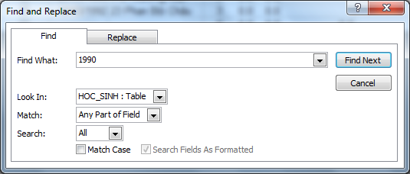
3. TÌM KIẾM ĐƠN GIẢN
➢ Khi đó hộp thoại Find and Replace mở ra. Có thể cung cấp thêm cho việc tìm kiếm:
• Trong ô Find What gõ cụm từ cần tìm.
• Trong ô Look In: chọn tên bảng.
• Trong ô Match, chọn cách thức tìm kiếm.
• Nháy nút Find Next để đến vị trí tiếp theo thỏa mãn điều kiện tìm kiếm.

Slide 25
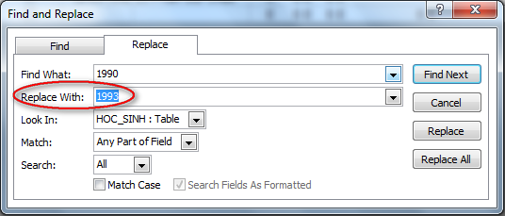
3. TÌM KIẾM ĐƠN GIẢN
b) Thay thế
• Tương tự lệnh Find nhưng phải gõ cụm từ thay thế vào ô Replace With.
Ví dụ về tìm kiếm và thay thế

Slide 26
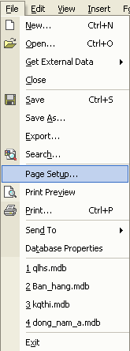
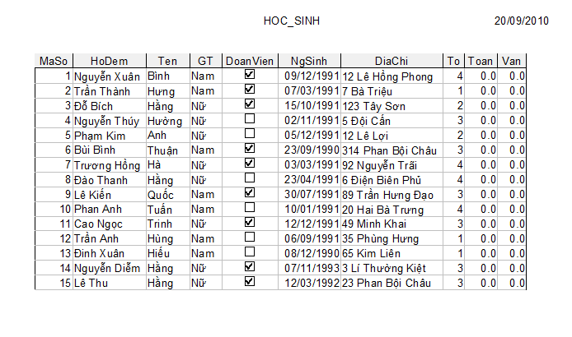
4. IN DỮ LIỆU
➢ Có thể in dữ liệu từ bảng.
➢ Thiết đặt trang in và xem trước khi in:
1. Thiết đặt trang in: File→ Page setup
2. Xem trước khi in: hoặc File→ Print Preview
3. In dữ liệu hoặc File/Print

Slide 27

5. CỦNG CỐ
Câu 1: Nút lệnh dùng để làm gì?
A. Xóa một bản ghi.
B. Lọc dữ liệu theo mẫu.
C. Thêm bản ghi mới.
D. Thêm trường mới.

Slide 28
5. CỦNG CỐ
Câu 2: Để thêm một bản ghi mới ta thực hiện thao tác nào sau đây?
A. Chọn Insert → New Record → nhập dữ liệu tương ứng vào mỗi trường.
B. Nháy nút trên thanh công cụ → nhập dữ liệu tương ứng vào mỗi trường.
C. Nháy chuột trực tiếp vào bản ghi ở đầu bảng → nhập dữ liệu tương ứng vào mỗi trường.
D. Tất cả đều đúng.

Slide 29
5. CỦNG CỐ
Câu 3: Nút lệnh dùng dể làm gì?
A. Lọc theo ô dữ liệu đang chọn.
B. Lọc theo mẫu.
C. Xóa trường từ bảng.
D. Thêm trường mới.

Slide 30
5. CỦNG CỐ
Câu 4: Cập nhật dữ liệu cho bảng gồm những thao tác nào?
A. Thêm/ Xóa bản ghi, lọc.
B. Lọc, thêm bản ghi, chỉnh sửa.
C. Chỉnh sửa, thêm/xóa bản ghi.
D. Tất cả đều sai.

Slide 31
5. CỦNG CỐ
Câu 5: Các thao tác để lọc theo ô dữ liệu đang chọn:
A. Chọn ô dữ liệu để lọc → nháy nút .
B. Chọn ô dữ liệu để lọc → nháy nút .
C. Nháy nút → nhập điều kiện lọc.
D. Chọn ô dữ liệu để lọc → nháy nút .

Slide 32


Thanks for joining us!
2
Goodbye!

